Slide 1
KIỂM TRA BÀI CŨ
? Hãy mô tả vùng trung du Bắc Bộ
Trung du Bắc Bộ nằm giữa miền núi và đồng bằng Bắc Bộ là một vùng đồi với các đỉnh tròn, sườn thoải, xếp cạnh nhau như bát úp.

Slide 2
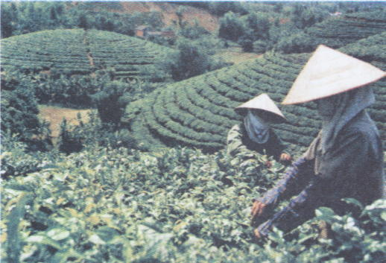
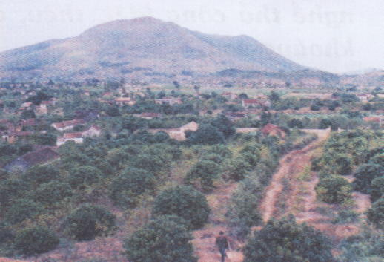
KIỂM TRA BÀI CŨ
? Trung du Bắc Bộ thích hợp cho việc trồng những cây gì?
Trồng cây ăn quả và cây công nghiệp, đặc biệt là trồng chè.
Đồi chè ở Thái Nguyên
Trang trại trồng vải ở Bắc Giang

Slide 3
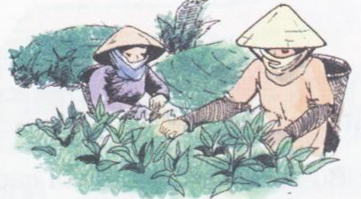
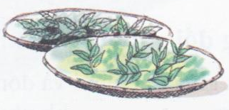
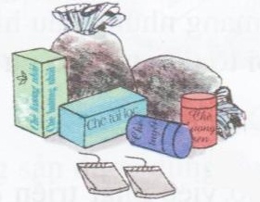
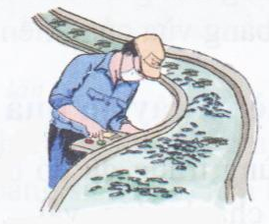
KIỂM TRA BÀI CŨ
? Hãy nêu quy trình chế biến chè.
1. Hái chè
2. Phân loại chè
4. Các sản phẩm chè
3. Vò, sấy khô

Slide 4
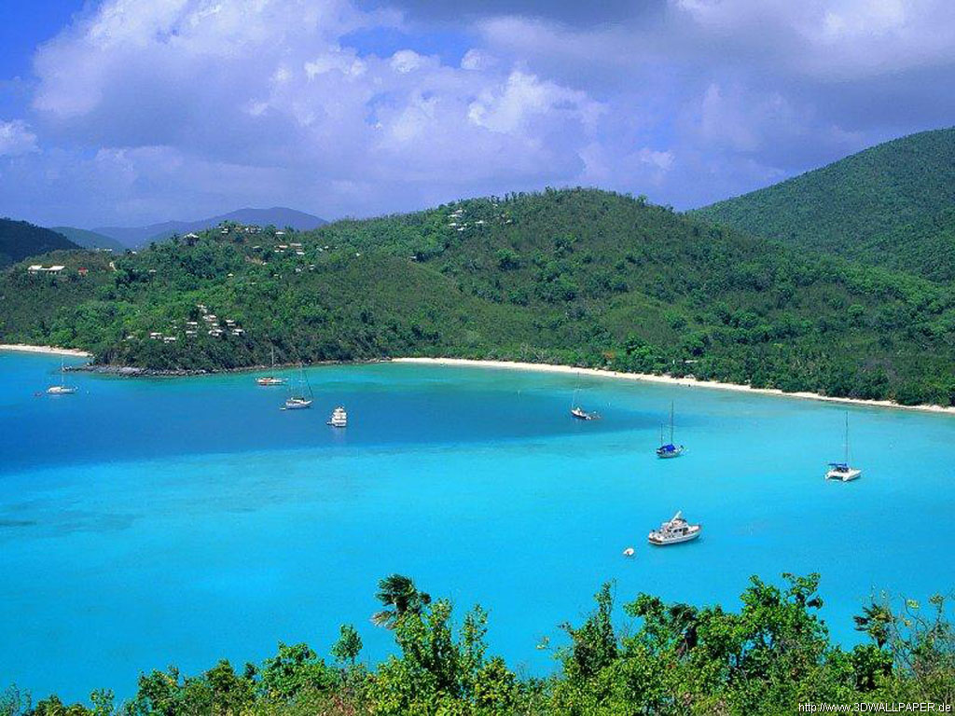
Bài mới
TÂY NGUYÊN

Slide 5
ĐỊA LÍ:
Bài 5: Tây Nguyên
1. Tây Nguyên xứ sở của các cao nguyên xếp tầng.

Slide 6
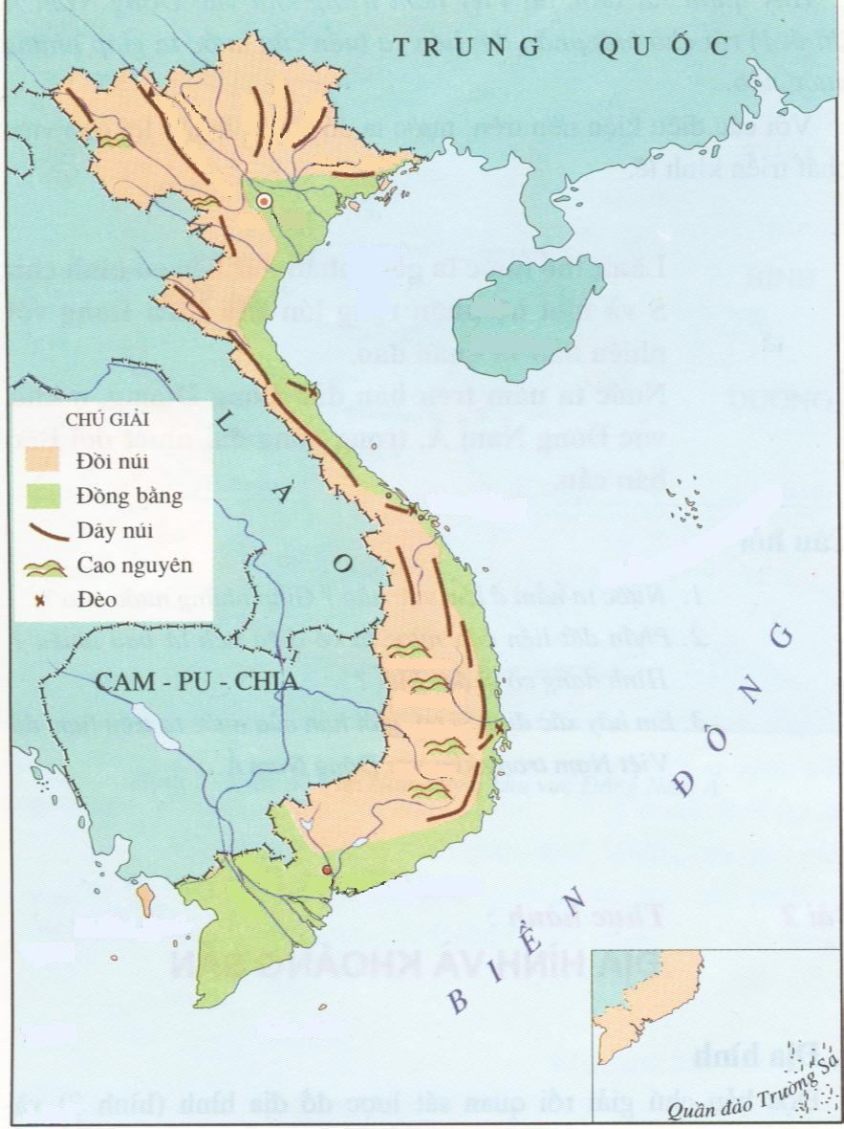
ĐỊA LÍ:
Bài 5: Tây Nguyên
Tây Nguyên là vùng đất như thế nào?
Tây nguyên là vùng đất cao, rộng lớn, gồm các cao nguyên xếp tầng cao thấp khác nhau.
TÂY NGUYÊN
Bản đồ địa hình Việt Nam

Slide 7
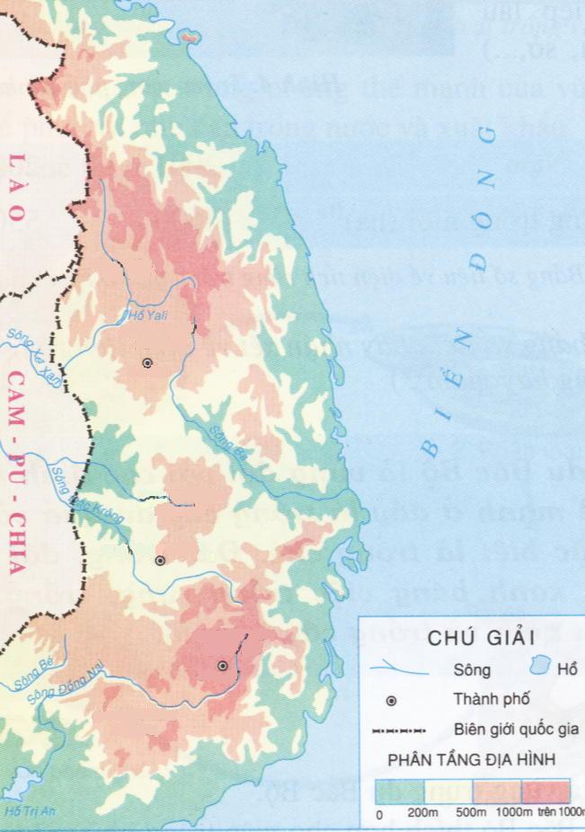
ĐỊA LÍ:
Bài 5: Tây Nguyên
Cao nguyên
KON TUM
Hãy đọc tên các cao nguyên theo hướng từ Bắc xuống Nam
và chỉ vị trí của chúng trên lược đồ
Cao nguyên
PLÂY KU
Cao nguyên
ĐẮK LẮK
Cao nguyên
LÂM VIÊN
Cao nguyên
DI LINH

Slide 8
ĐỊA LÍ:
Bài 5: Tây Nguyên
Hãy sắp xếp các cao nguyên theo thứ tự từ thấp đến cao
Cao nguyên
Độ cao trung bình
Kon Tum
500 m
Đắk Lắk
400 m
Lâm Viên
1500 m
Di Linh
1000 m
Bảng số liệu về độ cao của các cao nguyên

Slide 9
ĐỊA LÍ:
Bài 5: Tây Nguyên
Hãy sắp xếp các cao nguyên theo thứ tự từ thấp đến cao
Cao nguyên
Độ cao trung bình
Đắk Lắk
400 m
Kon Tum
500 m
Di Linh
1000 m
Lâm Viên
1500 m
Bảng số liệu về độ cao của các cao nguyên

Slide 10
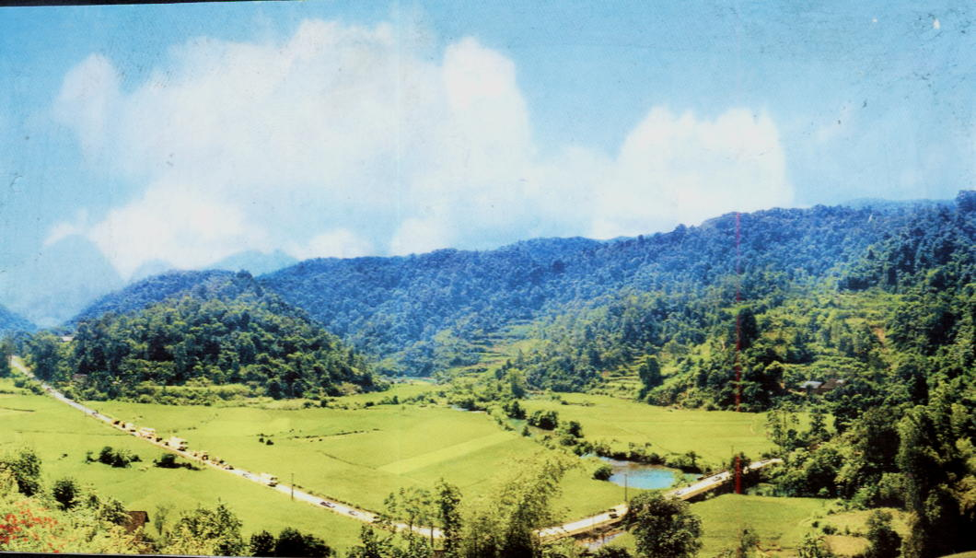
ĐỊA LÍ:
Bài 5: Tây Nguyên
Cao nguyên Đắk Lắk

Slide 11
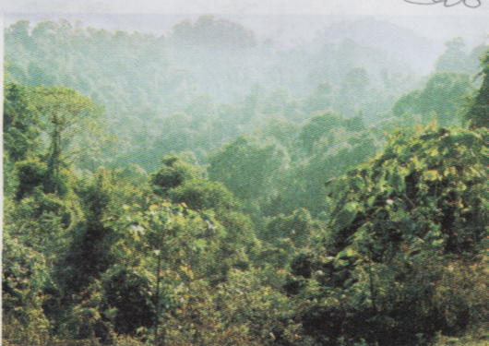
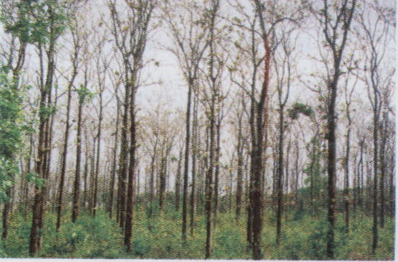
ĐỊA LÍ:
Bài 5: Tây Nguyên
Rừng rậm nhiệt đới
Rừng còn ít
Cao nguyên Kon Tum

Slide 12
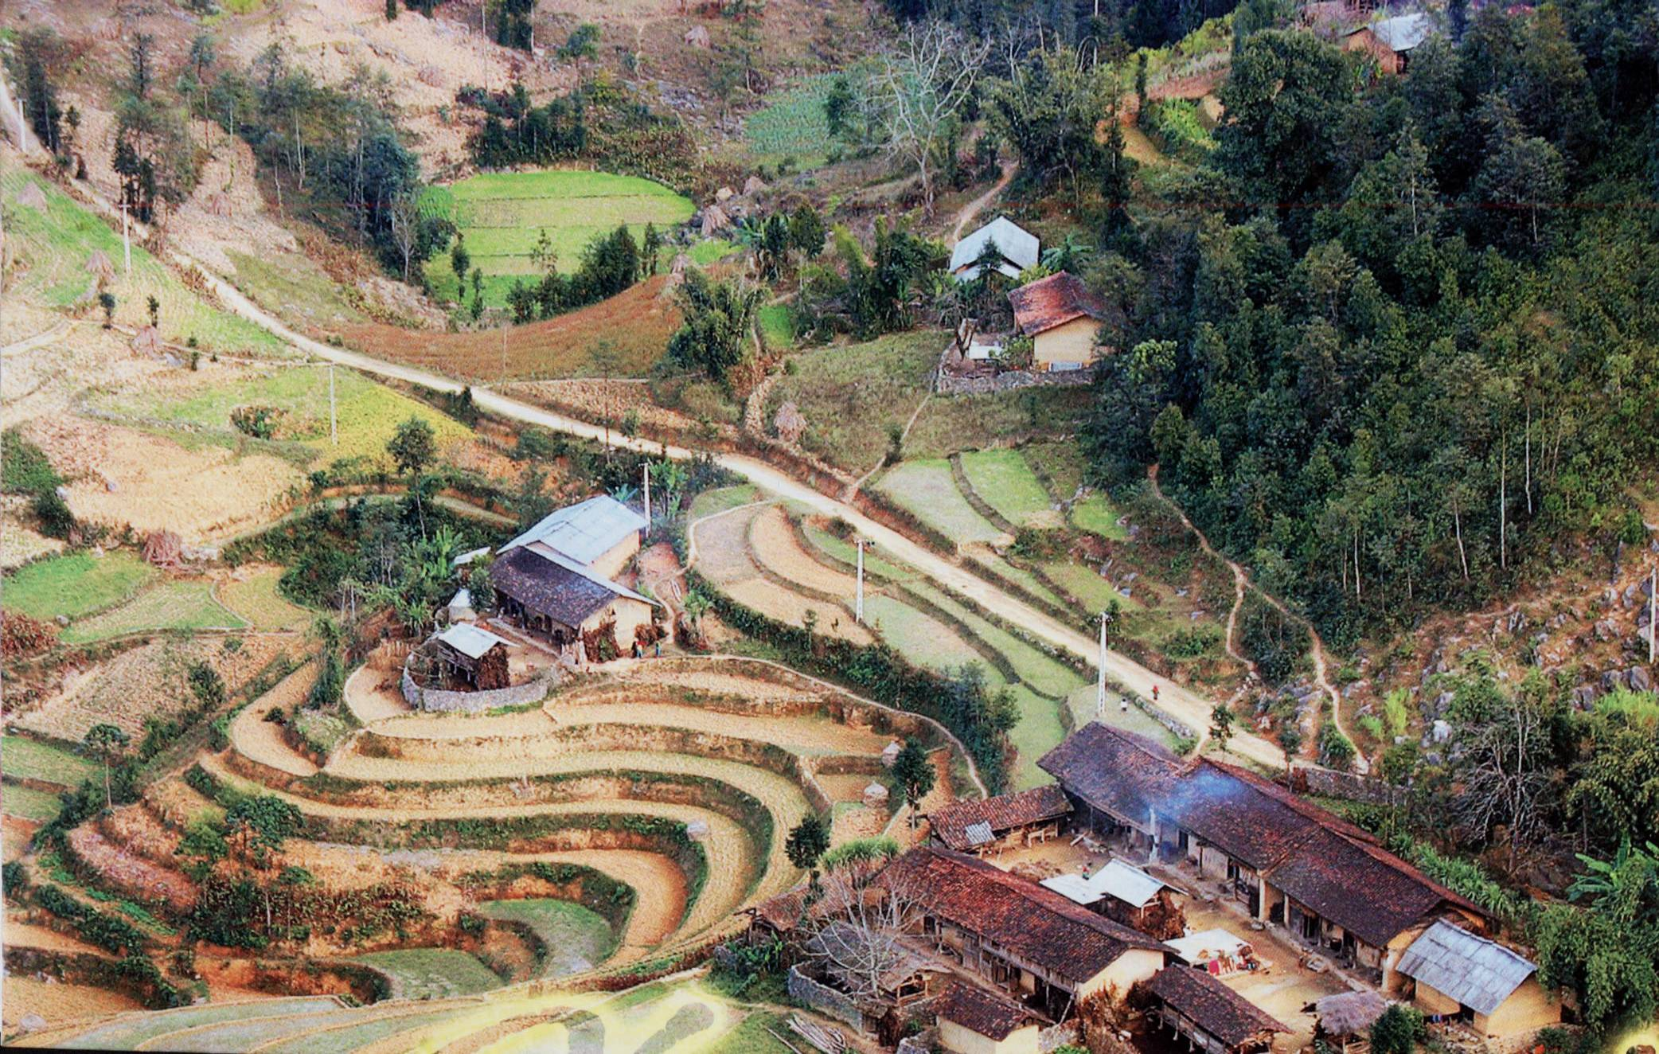
ĐỊA LÍ:
Bài 5: Tây Nguyên
Cao nguyên Di Linh

Slide 13
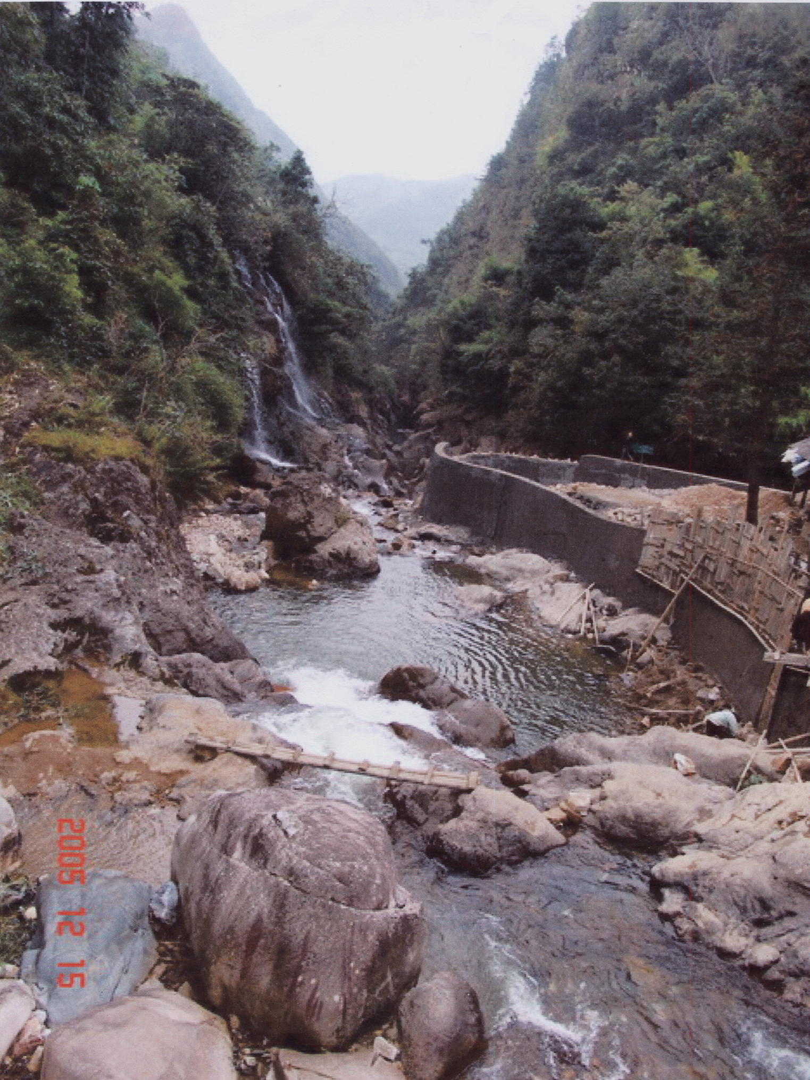
ĐỊA LÍ:
Bài 5: Tây Nguyên
Cao nguyên Lâm Viên

Slide 14
ĐỊA LÍ:
Bài 5: Tây Nguyên
2. Tây Nguyên có hai mùa rõ rệt : mùa mưa và mùa khô.

Slide 15
ĐỊA LÍ:
Bài 5: Tây Nguyên
Hãy chỉ vị trí thành phố Buôn Ma Thuột trên lược đồ.
Buôn Ma Thuột

Slide 16
ĐỊA LÍ:
Bài 5: Tây Nguyên
Bảng số liệu về lượng mưa trung bình ở Buôn Ma Thuột
Tháng
1
2
3
4
5
6
7
8
9
10
11
12
Lượng
mưa
(mm)
4
6
22
97
226
241
266
293
298
205
93
22
Mùa
Mùa khô
Mùa mưa
Hãy cho biết ở Buôn Ma Thuột có những mùa nào ?
+ Mùa mưa vào những tháng nào?
+ Mùa khô vào những tháng nào?

Slide 17
ĐỊA LÍ:
Bài 5: Tây Nguyên
 Em có nhận xét gì về khí hậu ở Tây Nguyên.
Khí hậu Tây Nguyên có 2 mùa rõ rệt: mùa khô và mùa mưa
Mùa mưa thường có những ngày mưa kéo dài liên miên, cả rừng núi bị phủ bởi màn nước trắng xóa.
Vào mùa khô, trời nắng gay gắt, đất khô vụn bở.

Slide 18

ĐỊA LÍ:
Bài 5: Tây Nguyên
Đoán tên gọi
theo gợi ý
1.Vùng đất cao, rộng lớn bao gồm các cao nguyên xếp tầng khác nhau.
Tây Nguyên
2. Cao nguyên thấp nhất trong các cao nguyên ở Tây Nguyên.
Đăk Lăk

Slide 19
ĐỊA LÍ:
Bài 5: Tây Nguyên
3. Trước đây, toàn vùng được phủ rừng rậm nhiệt đới là cao nguyên:
4. Là cao nguyên cao nhất, có địa hình phức tạp, có thung lũng hẹp và sâu, có nhiều thác ghềnh
Đoán tên gọi
theo gợi ý
Kon Tum
Lâm Viên

Slide 20
ĐỊA LÍ:
Bài 5: Tây Nguyên
.Khí hậu Tây nguyên có:
A. Hai mùa không rõ rệt là mùa mưa và mùa khô.
B. Hai mùa rõ rệt là mùa hạ nóng bức và mùa đông lạnh.
C. Bốn mùa xuân, hạ, thu, đông.
D.
Hai mùa rõ rệt là mùa mưa và mùa khô.

Slide 21
ĐỊA LÍ:
Bài 5: Tây Nguyên
. Ở Buôn Ma Thuột :
a) Mùa mưa vào những tháng nào ?
Tháng
1
2
3
4
5
6
7
8
9
10
11
12
b) Mùa khô vào những tháng nào ?
Tháng
1
2
3
4
5
6
7
8
9
10
11
12
ĐÁP ÁN

Slide 22
Tây nguyên gồm các cao nguyên xếp tầng cao thấp khác nhau như cao nguyên Kon tum, Đắk lắk, Lâm viên, Di linh,...ở đây khí hậu có hai mùa rõ rệt: mùa mưa và mùa khô.
Ghi nhớ

Slide 23
 Về nhà
- Học bài trả lời câu hỏi 1 và 2 trang 84 sgk.
- Làm bài tập 1, 2, 3, 4, 5 trang 12, 13, 14 vở bài tập.
- Đọc trước bài 6: Một số dân tộc ở Tây Nguyên.

